Slide 1


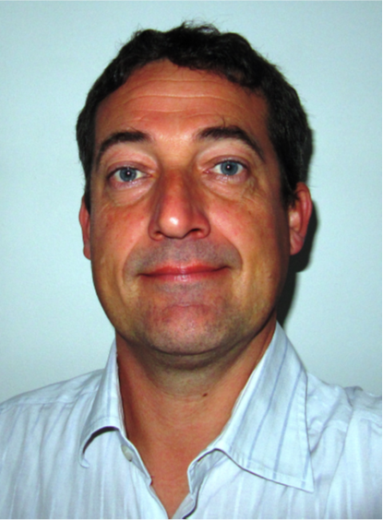
Spécialisation
Nutrition-Santé (NutriS)
Powerpoint commenté présenté par Vincent Rioux, Professeur
Unité Pédagogique de Biochimie et Nutrition humaine
Domaine : Sciences de la Vie et de la Santé
Mots-clés : Biologie, Nutrition, Santé humaine
Janvier 2024

Slide 2



La « nutrition humaine » à Rennes :
une nouvelle aventure depuis septembre 2022
Master : Nutrition et Sciences des Aliments (NSA)
Parcours : Nutrition en Santé (NutriS)
Co-responsables : Vincent Rioux (Pr. Institut Agro) et Ronan Thibault (Pr. Faculté de Médecine)
vincent.rioux@institut-agro.fr
Ronan.THIBAULT@chu-rennes.fr
Master valant Spécialisation pour les étudiants ingénieurs des cursus agronome et agroalimentaire
Double inscription en Master 2 : Institut Agro Rennes et Université de Rennes
Double diplôme : Ingénieur Institut Agro + Master 2 Université de Rennes

Slide 3
Master Nutrition et Sciences des Aliments (NSA)
Parcours Nutrition en Santé (NutriS)
Objectifs et mots-clés de la formation :
Former des cadres scientifiques de niveau bac +5 à bac +8 (poursuite éventuelle en doctorat après l’obtention du M2), issus des cursus universitaires (sciences biologiques, santé) et ingénieurs, dans les domaines de la nutrition humaine, des aliments-santé, des alicaments, des compléments alimentaires et de l’innovation nutritionnelle.
Débouchés professionnels : exemples de fonctions et de secteurs d’activité ciblés
-R&D de haut niveau (industries agro-alimentaires, pharmaceutiques, cosmétiques)
-Interface avec les productions agricoles animales et végétales (innovation nutritionnelle)
-Interface avec le marketing, la communication, la qualité, la réglementation, les procédés
-Conseil nutritionnel en prévention et à destination des patients
-Organismes de contrôle et d’évaluation (ANSES, EFSA)
-Enseignement supérieur et instituts de recherche (INSERM, INRAe, CNRS, IFREMER…)
-Bureaux de conseil et de formation

Slide 4

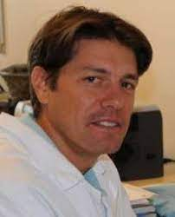


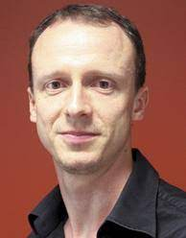



Master Nutrition et Sciences des Aliments (NSA)
Parcours Nutrition en Santé (NutriS)
Equipe pédagogique NutriS
Ronan Thibault, PR
Faculté de Médecine
CHU de Rennes
Karima Begriche, MCF
Faculté de Pharmacie
Vincent Rioux, PR
Institut Agro
Philippe Legrand, PR
Institut Agro
David Val-Laillet, DR
INRAe
Secrétariat pédagogique NutriS : Elodie Lallement
Bâtiment 6, 3e étage, pièce 304
Faculté de Médecine
2, avenue du Professeur Léon Bernard
CS 34317 - 35043 RENNES CEDEX
elodie.lallement@univ-rennes.fr

Slide 5
Master Nutrition et Sciences des Aliments (NSA)
Parcours Nutrition en Santé (NutriS)
Architecture de la formation : vue globale
3 parcours de M1 différents
1 seul parcours de M2
Etudiants ingénieurs Institut Agro
2ème année cursus agro; 4ème année cursus agroalim
Etudiants ingénieurs Institut Agro
3ème année cursus agro; 5ème année cursus agroalim
Etudiants universitaires en Sciences
Etudiants universitaires en Sciences
Etudiants universitaires en Santé
Etudiants universitaires en Santé
2022-2023
23 étudiants
-11 universitaires
-1 médecin
-11 agros+agroalim
2023-2024
17 étudiants
-10 universitaires
-1 médecin
-6 agros+agroalim

Slide 6
Master Nutrition et Sciences des Aliments (NSA)
Parcours Nutrition en Santé (NutriS)
Architecture de la formation : M1 pour les étudiants ingénieurs cursus agro et agroalim
S7
S8
S7 (30 crédits ECTS)
Stage conseillé dans une structure de recherche à l’étranger
ou semestre d’études hors murs
5 « blocs » d’enseignement de 48h
avec plusieurs modules au choix proposés
Tronc commun obligatoire (10 ECTS) cursus agro
-Conduite de projet innovant 60h 2 ECTS
-Entreprenariat, management, innovation, conception (31h)
-Notion de risque, évaluation, gestion, prévention (25h)
-Analyse des données (25h)
-Langues (LV1 et LV2) 4ECTS
3 modules au choix (12 ECTS) :
-Bloc 1: Méthodes expérimentales de biologie cellulaire et moléculaire ou Stratégies industrielles et politique de la concurrence
-Bloc 2: Génétique et Génomique ou Qualité des aliments
-Bloc 3: Fonctionnement de la cellule ou Déchiffrer les étiquettes des aliments
2 modules obligatoires (8 ECTS) :
-Bloc 4: Nutrition et santé humaine 48 h (P. Legrand, V. Rioux)
-Bloc 5: Biologie appliquée à la santé 48 h (V. Rioux, M. Vlach)
Tronc commun obligatoire (10 ECTS) cursus agroalim
-Conduite de projet L3/M1
-Management
-Durabilité des systèmes de production en IAA
-Langues (LV1 et LV2)

Slide 7
Master Nutrition et Sciences des Aliments (NSA)
Parcours Nutrition en Santé (NutriS)
Architecture de la formation : M2 commun, 4 mois de cours et 6 mois de stage
Septembre
Décembre
Janvier
Juin
Concours des écoles doctorales
Début Juillet
4 mois de cours
Campus Santé et Campus Agro
4UE « majeures » (=obligatoires)
4 UE « mineures » (=à choisir)
Examens fin décembre
6 mois de stage
-recherche
-clinique
-R&D
Soutenance orale
1ère session
Septembre
Décembre
Mars
Septembre
Possibilité de décaler un peu
le début du stage
Soutenance orale
2ème session

Slide 8
Master Nutrition et Sciences des Aliments (NSA)
Parcours Nutrition en Santé (NutriS)
Architecture de la formation : M2 commun, détail des Unités d’Enseignement (UE)
M2 NutriS UE Majeures semestre 9 | Acronyme | Responsable | ECTS | Heures CM | Heures TD | Heures TP | Heures totales
Méthodologies de la Recherche en Nutrition | MRN | D. Val-Laillet | 6 | 34 | 3 |  | 37
Situations spécifiques en Nutrition Clinique | SNC | R. Thibault | 6 | 38 | 6 |  | 44
Nutrition en Recherche et Développement | NRD | V. Rioux | 3 | 20 | 4 |  | 24
UE Transversale : Anglais (12h) et Réussir son insertion professionnelle |  |  | 3 |  | 30 |  | 30
Total ECTS UE Majeures |  |  | 18
M2 NutriS UE Mineures (choisir 12 ECTS sur 18) | Acronyme | Responsable | ECTS | Heures CM | Heures TD | Heures TP | Heures totales
Micronutriments et nutraceutique : approche clinique (avec IN) | MNC | K. Begriche | 3 | 18 | 4 |  | 22
Méthodologie de la recherche clinique (avec Biologie-Santé parcours RECLIN) | MR1 | F. Naudet | 3 | 16 | 2 |  | 18
Approches expérimentales en infectiologie (avec Biologie-Santé parcours Infectiologie) | AEI | F. Robert-Gangneux | 3 | 18 | 4 |  | 22
Bibliographie pour préparation du stage M2 | BIB | R. Thibault | 3 |  |  |  | FOAD
Communication-management (avec Biologie-Santé Tronc Commun) | COM | C. Ruiller C. Vignon | 3 | 10 | 15 |  | 25
Valorisation de l’engagement étudiant | VALO |  | 3
Total ECTS UE Majeures |  |  | 12
M2 NutriS UE Majeures semestre 10
Stage en entreprise (R&D) ou en recherche | STG |  | 30

Slide 9
Master Nutrition et Sciences des Aliments (NSA)
Parcours Nutrition en Santé (NutriS)
Consignes pour la recherche de stage M2 NutriS
Le stage de master 2 se déroule pendant 6 mois (24 semaines), à partir de début janvier. Les soutenances sont en général organisées mi-juin.
Le stage peut être réalisé en France ou à l’international.
Le stage peut être réalisé dans une structure de recherche (académique ou privée), en R&D (industries agro-alimentaires et pharmaceutiques), dans une agence d'expertise scientifique ou de santé publique (ANSES par exemple) ou même un bureau de conseil.
La seule contrainte est qu'il doit y avoir des données scientifiques expérimentales, cliniques ou épidémiologiques - à créer et/ou à analyser - en lien avec la nutrition humaine.
Biologie/Biochimie/Biologie cellulaire et moléculaire
« Recherche fondamentale et appliquée en Nutrition »
-Biodisponibilité
-Métabolisme
-Besoins
-Impact physiologique
-Impact physiopathologique
Biologie/Physiologie/Santé/Pathologies
« Nutrition Clinique »
-Dénutrition
-Troubles du comportement alimentaire
-Autres situations spécifiques (stades physiologiques, population,
cohortes, pathologies)
R&D appliquée en entreprise
« R&D en Nutrition »
-Nouvelles sources de nutriments (protéines…)
-Impact de nouvelles formulations
-Alimentation durable
-Analyse systématique de la littérature appliquée à la stratégie d’entreprise

Slide 10




























Master Nutrition et Sciences des Aliments (NSA)
Parcours Nutrition en Santé (NutriS)
Consignes pour la recherche de stage M2 NutriS
Recherche en Nutrition
Nutrition Clinique
R&D en Nutrition
Listing des adresses fourni dès juin

Slide 11

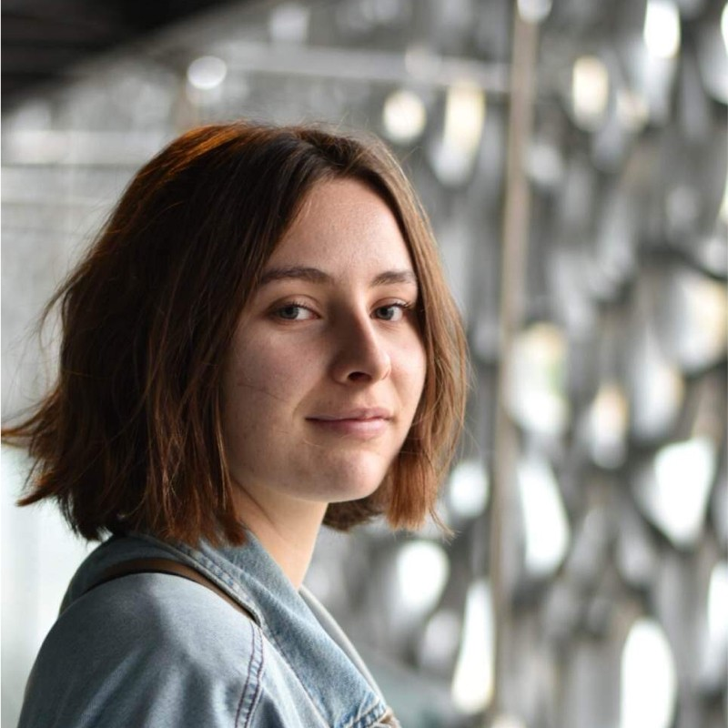
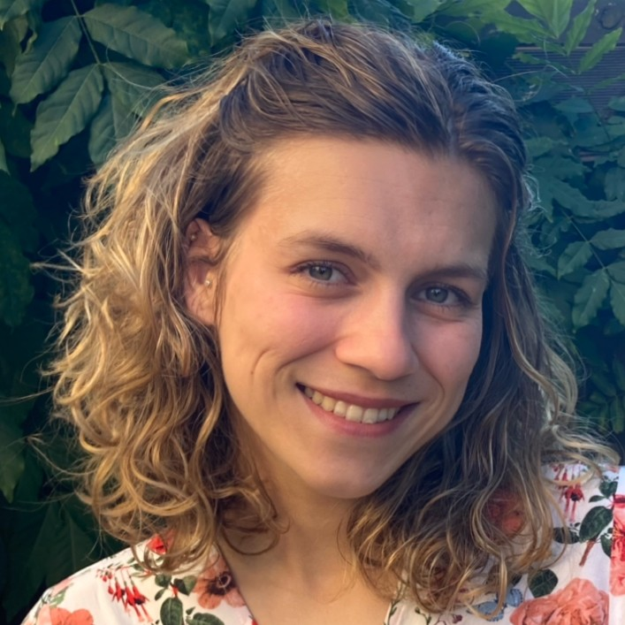

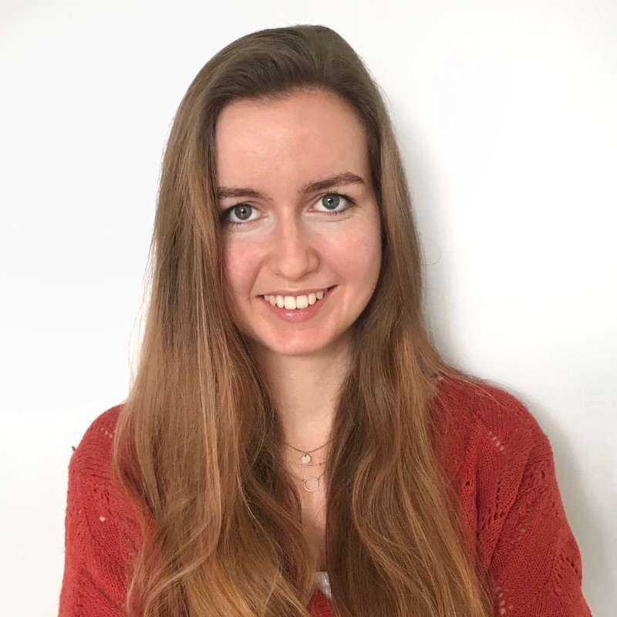
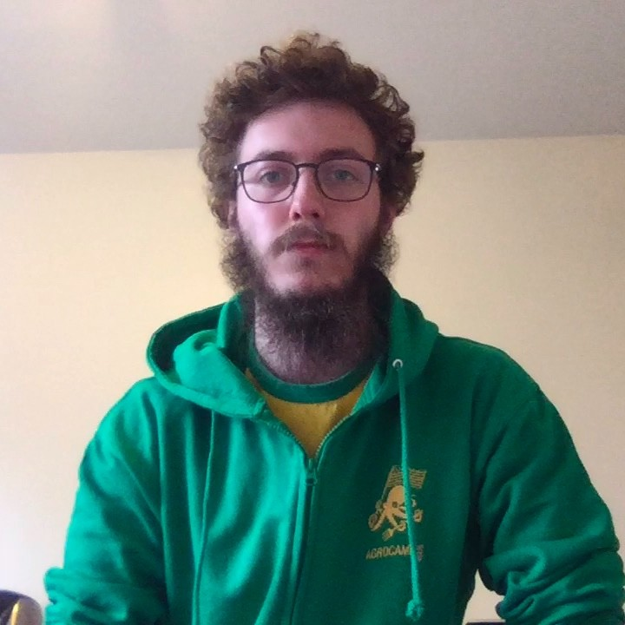

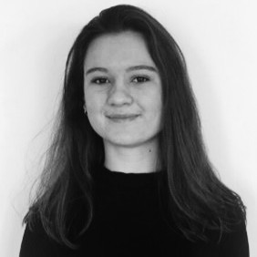
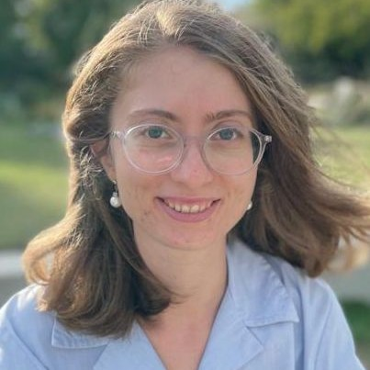
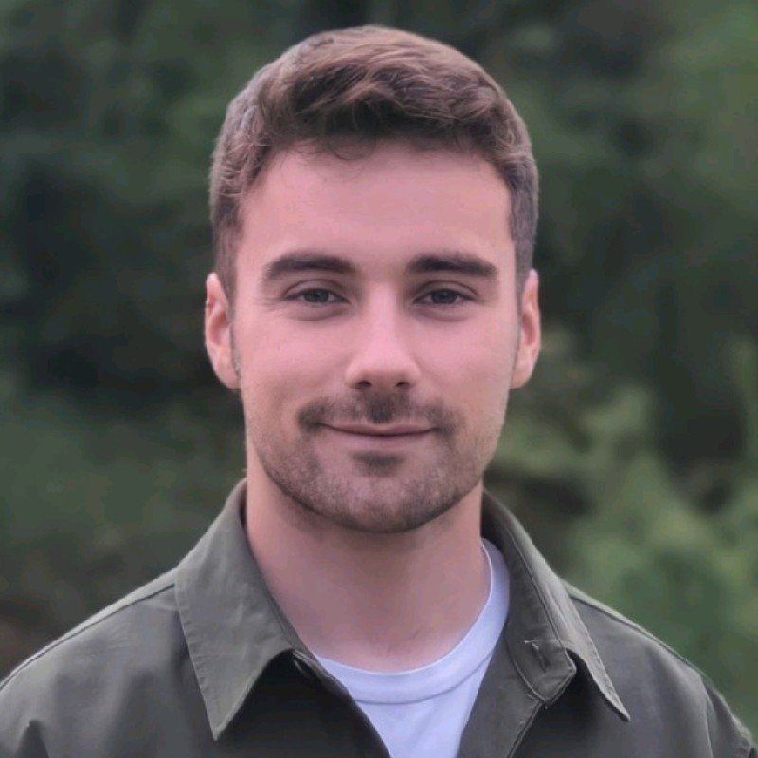
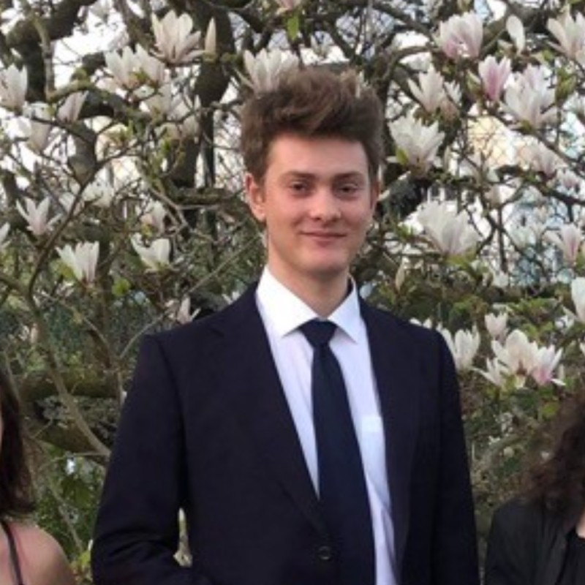
Master Nutrition et Sciences des Aliments (NSA)
Parcours Nutrition en Santé (NutriS)
Bilan de la 1ère promotion 2022-2023 : stages et emplois à la sortie
11 étudiants ingénieurs : 4 cursus agronome, 7 cursus agroalimentaire
12 étudiants universitaires : 1 médecin, 11 scientifiques
Adèle Arias
Service Pédiatrie
CHU Rennes
Angélique Berthomé
Centre de recherche
UMR C2VN
Marseille
Manon Bonnot
Institut NuMeCan
Equipe EAT
Rennes
Arthur Boscher
ONIRIS
Unité NP3
Nantes
Julie Derrien
Danone, Research and Innovation Center
Palaiseau
Paul Lagneaux
INSERM
UMR NUDICE
Lyon
Quitterie Morel de Villiers
Laboratoire Nutrimea
Compléments alimentaires
Région parisienne
Gwenn Pinel
Université du Danemark et
Université Laval
Québec, Canada
Emma Rouyer
NextProtein
Région parisienne
Tanguy Saviard
Centre de recherche
UMR C2VN
Marseille
Gabriel Vimont
Institut NuMeCan
Equipe EAT
Rennes
Stages : -7 Recherche fondamentale et appliquée en Nutrition
-1 Nutrition clinique
-3 R&D Nutrition en entreprise
1 stage à l’international

Slide 12
Master Nutrition et Sciences des Aliments (NSA)
Parcours Nutrition en Santé (NutriS)
Bilan de la 1ère promotion 2022-2023 : stages et emplois à la sortie
11 étudiants ingénieurs : 4 cursus agronome, 7 cursus agroalimentaire
12 étudiants universitaires : 1 médecin, 11 scientifiques
Adèle Arias
Chargée d’affaire R&D
Laboratoire MGD Nature
(compléments alimentaires)
Morbihan
Angélique Berthomé
Doctorante-UMR C2VN
Marseille
Manon Bonnot
Alternante Chargée d'Affaires Scientifiques
Danone
Région parisienne
Arthur Boscher
Etudes de Pharmacie
Intégration en 2ème année
Rennes
Julie Derrien
Centre de Recherche
Danone Nutricia
Utrecht, Pays-Bas
Paul Lagneaux
Doctorant-UMR PAM
Dijon
Financement CIFRE
Quitterie Morel de Villiers
Alternante Chargée d’affaires médicales
Laboratoires Modilac
Région parisienne
Gwenn Pinel
PhD Student - Nutrition
Université Laval
Québec, Canada
Emma Rouyer
En recherche d’emploi
À l’international
Tanguy Saviard
Doctorant-UMR STLO-APT
Financement CIFRE
Rennes
Gabriel Vimont
Doctorant-UMR NuMeCan
Bourse Université Rennes
Devenir actuel : -2 emplois directs
-5 doctorats
-2 poursuites d’études en alternance
-1 poursuite d’études en Pharmacie
-1 recherche d’emploi
Stages : -7 Recherche en Nutrition
-1 Nutrition clinique
-3 R&D en entreprise

Slide 13





Master Nutrition et Sciences des Aliments (NSA)
Parcours Nutrition en Santé (NutriS)
2ème promotion 2023-2024 : stages en cours
6 étudiants ingénieurs : 2 cursus agronome, 4 cursus agroalimentaire
11 étudiants universitaires : 1 médecin, 10 scientifiques
Julie Gemin
Circul’Egg
Courbevoie
Roxane Hertz
INRAe NutriNeuro
Bordeaux
Eva Lopinto
Valorex
Fougères
Hélène Mahé
INSERM NuMeCan
Rennes
Johanna Morel
INRAe NuMeCan
Rennes
Camille Pennanéach
Monash University
Melbourne, Australie
Stages : -2 Recherche en Nutrition
-2 Nutrition clinique
-2 R&D en entreprise
1 stage à l’international
De nombreuses offres de stage non pourvues
Danone, Nutricia, Lactalis, CHU Rennes…

Slide 14
Master Nutrition et Sciences des Aliments (NSA)
Parcours Nutrition en Santé (NutriS)
Diapositives supplémentaires, non commentées, pour information :
-Détail des stages année 2022-2023
-Détail des stages année 2023-2024
-Détail du contenu des enseignements
MRN
SNC
NRD

Slide 15
Les stages M2 NutriS année 2022-2023
Nom | Prénom | Titre | Lieu | Encadrant
ARIAS | Adèle | Evaluation de l’outil de la prise alimentaire SEFI® (Score d’Evaluation Facile des Ingesta) comme test diagnostique de la dénutrition en pédiatrie chez les enfants de plus de 10 ans | service de Pédiatrie / Unité Transversale de Nutrition – CHU Rennes | Ronan Thibault et Alain Dabadie
BAMBA | Ismaël | Travail expérimental sur la teneur en métaux lourds des coproduits de la pêche - Intégration d’échantillons R&D au système qualité ISO22000 du Laboratoire | Dielen Laboratoire, Zone Produit Mer; Port des Flamands | Sarah Oddoux PhD, Paul Viloette, Antoine Noël
BERTHOME | Angélique | Vers des émulsifiants sains et durables pour développer des émulsions alimentaires améliorant la biodisponibilité des vitamines E et D (études in vitro) | Centre de Recherche en CardioVasculaire et Nutrition (C2VN)-Aix-Marseille Université - Campus Santé Timone - Faculté des Sciences Médicales et Paramédicales 27, Bd Jean Moulin-13005 MARSEILLE | Emmanuelle Reboul
BONNOT | Manon | Impact de la fucoxanthine (caroténoïde des algues brunes) sur la fonction mitochondriale des cellules épithéliales intestinales | Institut NuMeCan-Equipe EAT-Rennes | Gaëlle Boudry
BOSCHER | Arthur | Étude des effets de la vitamine D sur la réponse inflammatoire induite par une exposition au LPS d’E. coli sur des explants de cartilage et de tissu adipeux infra-patellaire de rats Wistar | Nantes, ONIRIS, Unité de Nutrition, PhysioPathologie et Pharmacologie (Unité NP3) | Eric Betti, Jean-Claude Desfontis et Dylan Le Jan (doctorant)
CHASSEBOEUF | Mathis | Développement d’une Lean clear Vegan, boisson pour sportive enrichie en protéines | NutriSun ZI des Rouyardières Secteur B5 F-35220 Chateaubourg FRANCE contact@nutrisun.fr | Groupe Triballat-Céline Noël-Chef de projets R&D
DERRIEN | Julie | Analyse de données de consommations alimentaires de bébés entre 6 et 36 mois, comparaison avec les politiques de santé publique locales (Côte d'Ivoire) et adaptation de l'offre des produits vendus afin de combler les potentielles carences | Danone Global Research & innovation Center-RD 128 avenue de la Vauve-91120 Palaiseau | Danone "Health Strategy and partnerships"-Anne Mercier (DRH)-Agnès Cartier-Meheust (maître de stage)

Slide 16
FERRIES | Sophie | Quelle prise en charge de l’APLV (Allergie aux Protéines de Lait de Vache) chez le nourrisson ? Recommandations et analyse des données cliniques. | Lactalis Nutrition Santé Parc d'activité de Torcé-secteur Est-35370 Torcé | Cécile Bonhomme, Directrice Scientifique Nutrition Infantile et Clinique
GOBE | Maella | Détermination de la quantité optimale d’acides aminés à chaînes ramifiées (BCAA), de leucine et de vitamine D pour la synthèse des protéines musculaires, la récupération musculaire et la performance physique (force musculaire ou paramètres d’endurance) chez des athlètes et des adultes actifs | Danone | PERONY Audrey
HUE | Lydie | Caractérisation comparée du métabolisme des lipides et des acides gras dans des hépatocytes humains en culture primaire et dans le modèle cellulaire HepaRG | Institut Agro-Institut NuMeCan-Equipe EXPRES | Manuel Vlach-Youenn Launay-Vincent Rioux
LAGNEAUX | Paul | Effets de l’invalidation du co-transporteur sodium/glucose SGLT3 sur le métabolisme du glucose chez la souris | UMR U1213 Nutrition, Diabète, Cerveau (NUDICE) | Amandine Gautier-Stein (ancienne étudiante IA)
LEBLOND-BOUILLETTE | Leïla | Infiltration immunitaire et stress oxydant dans le carcinome hépatocellulaire lié à la dysrégulation métabolique et à l'alcool : mise en place d'un panel d'imagerie multiplex | équipe de Recherche 2IFEF de Michel SAMSON (Infection Immunity and Environmental Factor in Liver) de l'Institut de Recherche en Santé, Environnement et Travail (IRSET - Inserm UMR_S 1085) à Rennes | RAGUENES-NICOL Céline
MAHE | Marie | Abondance isotopique naturelle dans des tumeurs de prostate en lignées cellulaires et sur tissus. Influence de différents apports lipidiques | CHU de Tours-INSERM | Arnaud De Luca
MOREL DE VILLIERS | Quitterie | Intérêt de la carnitine et des acides aminés à chaîne ramifiée dans le sport : quels sont les mécanismes moléculaires impliqués et quels sont les effets cliniques démontrés ? | Laboratoire Nutrimea (R&D en entreprise de compléments alimentaires) | Adèle Maaliki (ancienne étudiante IA)
MOUBASSAT | Marylin | projet NUTRIACTIS: auto-dépistage de troubles du comportement alimentaire et d’obésité | CHU Rouen-INSERM 1073 « Nutrition, Inflammation et Dysfonctionnement de l’axe intestin-cerveau »-22 boulevard Gambetta 76183 Rouen Cedex | Pierre Déchelotte
NADAU | Lauriane | Alimentation durable : élaboration d’un algorithme de mesure de la qualité nutritionnelle et environnementale des aliments | SODIAAL International; 200-216 rue Raymond Losserand 75014 PARIS | Benjamin Choque; Bâtiment Kaido, 1-3 rue Jules Maillard de la Gournerie, 35000 RENNES

Slide 17
NGENDA | Francisca | Supplémentation en citrulline/arginine de la rate gestante, lactation, production du lait maternel et croissance post-natale des ratons. | CHU Hôtel Dieu HNB1 - UMR PHAN Place Alexis Ricordeau 44 093 NANTES Cedex 1 | Clair-Yves BOQUIEN
PINEL | Gwenn | Extraction des protéines d'insectes par haute pression puis caractérisation physique et biochimique | Technical University of Denmark - DTU (collaboration entre l'université de Laval (avec Alain Doyen) et le DTU (avec Federico Casanova)) | Federico Casanova
ROUYER | Emma | Maîtrise des conditions d'élevage des larves de mouches soldat noir pour la production de protéines | nextProtein, 91 rue du Faubourg Saint-Honoré, 75008 PARIS; Mohamed Gastli, PDG m.gastli@nextprotein.co | Julie Gosserez, Recherche et Développement; 4 rue Pierre Fontaine, 91058 Evry-Courcouronnes
SAVIARD | Tanguy | Détermination et validation de biomarqueurs du statut en méthionine, lysine et thréonine par une approche métabolomique chez le rat | Centre de Recherche en CardioVasculaire et Nutrition (C2VN)-Aix-Marseille Université - Campus Santé Timone - Faculté des Sciences Médicales et Paramédicales 27, Bd Jean Moulin-13005 MARSEILLE | Jean-Charles Martin
SCHOCH | Marie-Charlotte | Etude des gènes du microbiote fécal au cours de différentes pathologies et corrélation avec le phénotype clinique | CHU Rouen-INSERM 1073 « Nutrition, Inflammation et Dysfonctionnement de l’axe intestin-cerveau »-22 boulevard Gambetta 76183 Rouen Cedex | Pierre Déchelotte
VAUTCRANNE | Adèle | Effet d’un régime faible en protéines sur les patients avec une insuffisance rénale chronique et plus particulièrement sur des populations peu étudiées (plus de 90 ans, diabétiques...) | ADMI Centre Hospitalier du Mans, 194 avenue Rubillard, 72037 LE MANS-Centre de Recherche Clinique (CRC) | Dr. Giorgina-Barbara Piccoli
VIMONT | Gabriel | Etude des interactions métabolites bactériens - épithélium intestinal dans des modèles d'organoïdes intestinaux porcins et humains et dans des lignées cellulaires | Institut NuMeCan-Equipe EAT | Gaëlle Boudry-Sophie Blat

Slide 18
Les stages M2 NutriS année 2022-2023
Bilan (23 étudiants)
Recherche fondamentale : 10
Impact physiologique et physiopathologique des nutriments
Métabolisme
Biodisponibilité
Recherche clinique : 4
dénutrition
microbiote
troubles du comportement alimentaire
protéines et insuffisance rénale chez les seniors
R&D appliquée (entreprise) : 9
nouvelles sources de protéines
formulation appliquée à une cible
alimentation durable
analyse systématique de la littérature appliquée à la stratégie d’entreprise

Slide 19
Les stages M2 NutriS année 2023-2024

Slide 21
Détail des enseignements de M2
Méthodologies de la Recherche en Nutrition (MRN)
Responsable David Val-Laillet
Examen écrit terminal de 2h – dernière semaine de décembre

Slide 22
Situations spécifiques en Nutrition Clinique (SNC)
Responsable Ronan Thibault
Examen écrit terminal de 2h – dernière semaine de décembre

Slide 23
Nutrition en recherche et développement (NRD)
Responsable Vincent Rioux
Mutualisé avec parcours NSA/IN
20h de cours/conférences par des professionnels
10h de projet en binôme/trinôme « Débats d’actualité en Nutrition-Santé »

Slide 24
Nutrition en recherche et développement (NRD)
Sujets | Noms
L'offre alimentaire doit-elle être différente dans un établissement de santé? | 6 étudiants Héloïse Jezequel, Maëlla Gobe, Marie-Charlotte Schoch, Bastien Marcellin, Marie Mahé, Julie Derrien
Le Nutri-Score et autres scores nutritionnels : impact sur les choix des consommateurs et impact sur leur santé ? | 6 étudiants Morgan Seite, Chloé Gasnier, Sarah Chotard, Kaoutar Ouradi, Tess Vermeillet, Mathis Chasseboeuf
Les ingrédients fonctionnels à visée de santé | 5 étudiants Adèle Arias, Leila Leblond-Bouillette, Quitterie Morel De Villiers, Gabriel Vimont, Paul Lagneaux
Les aliments à destination du sportif sont-ils indispensables ? Marketing ou besoin réel ? | 6 étudiants Clément Le Dimna, Ludovic Fourets, Maud Groussat, Sarah Brilland, Sarah Lecrosnier, Laetitia Piquet
L’hypersensibilité au gluten, compréhension, mécanisme et place de l’éviction. | 6 étudiants Dorian Letellier, Mona Janno, Solenn Gouilly-Frossard, Audrey Sorin, Pauline Macabies, Nadia Bougoummarra
Les stratégies de prise en charge psychologique dans l’obésité | 6 étudiants Lydie Hue, Francisca Ngenda, Sophie Ferries, Maryline Moubassat, Lauriane Nadau, Adèle Vautcranne
Le régime cétogène, pour qui, pourquoi ? | 7 étudiants Arthur Boscher, Angélique Berthomé, Tanguy Saviard, Gwenn Pinel, Emma Rouyer, Manon Bonnot, Ismaël Bamba
« Débats d’actualité en Nutrition-Santé »
Exemples des sujets traités en 2023

